Slide 1
Курсовой проект по дисциплине “Программирование”
Игровая программа “Тамагочи”
Создатели: Школин Иван Алексеевич Давлатов Алексей Сергеевич
Преподаватель:
Булатицкий Дмитрий Иванович

Slide 2

Содержание
Введение
Задача курсового проекта
Компьютерная игра Tamagotchi
Функции в программе
Разработка программы
Обобщенный алгоритм программы
Структура питомца
Сохранения в программе
Игровой процесс
Подведение итогов

Slide 3

Введение
Разработка компьютерных игр - это увлекательный и интересный процесс, который стал особенно популярным в последнее время.
Классификация компьютерных игр:
Стратегические;
Шутеры
Квесты
Симуляторы ✔️
Файтинги

Slide 4

Задачи курсового проекта
Провести анализ предметной области:
Изучить ключевых представителей жанра.
Выявить их основные механики.
На основе полученных данных спроектировать собственный симулятор питомца с классическим набором функций.

Slide 5
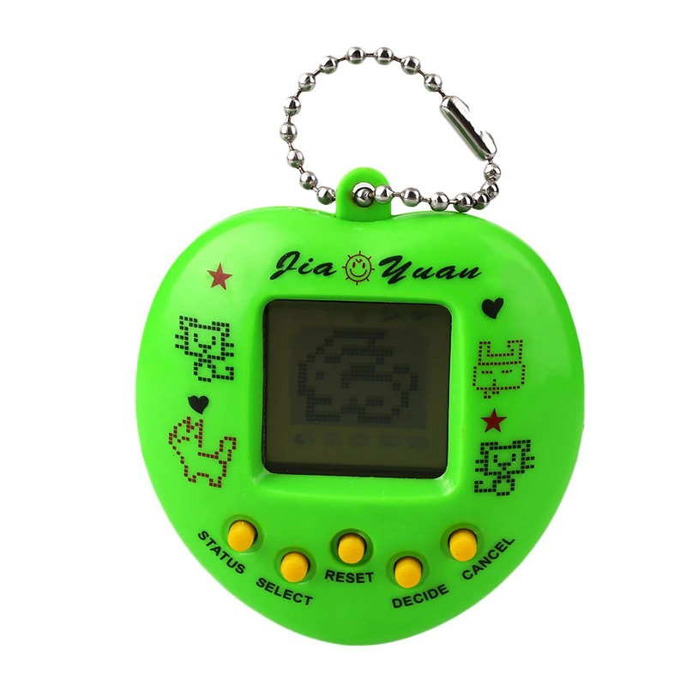
Компьютерная игра Tamagotchi
Игры Tamagotchi — это симуляторы ухода за виртуальным питомцем.
Игрок следит за состоянием существа и всячески его поддерживает.
Цель — как можно дольше поддерживать жизнь питомца.
Подобные игры развивают привычку заботы и эмоциональную вовлечённость.

Slide 6

Функции в программе
Возможность ухаживать за виртуальным питомцем и окончания игры за не соблюдением должной заботы.
Изменение параметров со временем.
Наглядное отображение состояния любимца и уведомлений о его состояний.
Наличие приятных анимаций.
Выбор внешнего вида питомца и функция смены имени.
Наличие музыки и звуковых эффектов.
Наличие нескольких сохранений.

Slide 7

Разработка программы
Язык C с использованием библиотеки SDL2.
Модульный многофайловый подход.
Система управления сценами для более простого кода и упрощения навигации внутри игры.
Кроссплатформенный код должен гибко адаптироваться к особенностям каждой системы.
Адаптивный интерфейс под разное разрешения экранов.

Slide 8

Обобщенный алгоритм программы
1. Запуск приложения.
2. Выбор сохранения или создание нового.
3. Запуск главной игровой сцены с питомцем и возможность взаимодействия с ним.
4. Питомец реагирует на взаимодействия, меняются показатели голода, настроения и здоровья.
5. Обновлённое состояние сразу отображается на экране.
6. По завершении сеанса — автоматическое сохранение и выход из программы.

Slide 9
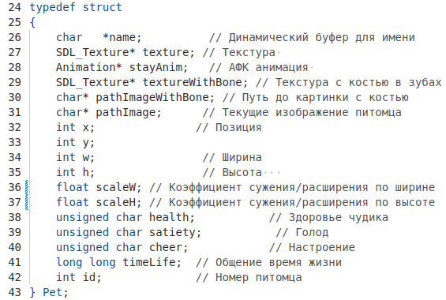
Структура питомца
Хранит данные о питомце:
Содержит показатели здоровья, настроения и сытости.
Хранит пути к изображениям, их масштаб и анимацию.
Счётчик времени жизни питомца и его имя.

Slide 10
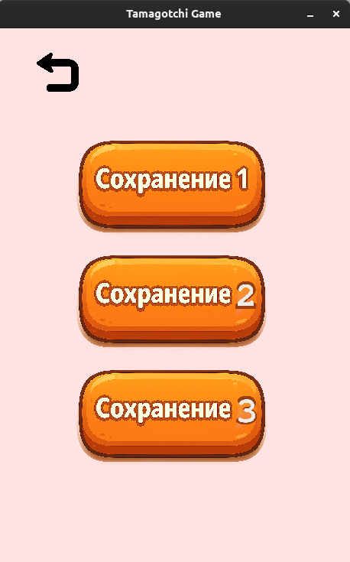
Сохранения в программе
Игра автоматически сохраняет состояние питомца в файл при выходе.
При запуске файл загружается и сразу восстанавливает питомца.
Сохраняются все ключевые данные: внешний вид, позиция, здоровье, голод и настроение.
Это позволяет продолжить игру ровно с того момента, где остановился пользователь.

Slide 11
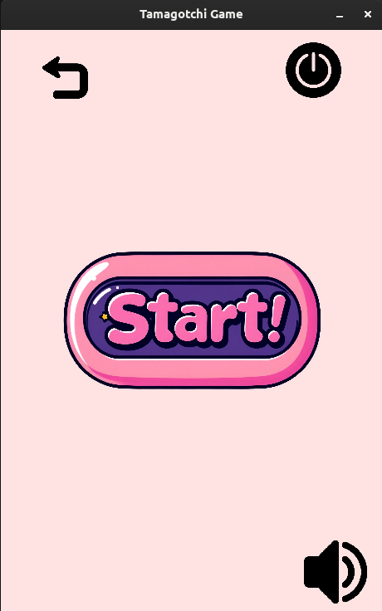
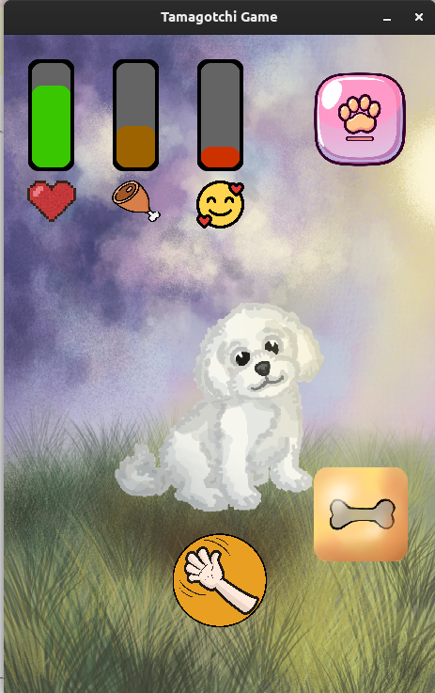
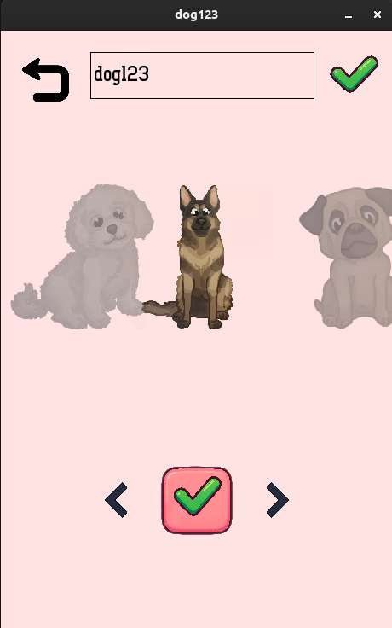
Игровой процесс

Slide 12

Подведение итогов
Была разработана копия игры “Tamagotchi”.
Получен опыт работы с кроссплатформенностью.
Получены навыки работы в команде.
Готов к дальнейшему расширению: ввести систему достижений, игровую валюту для покупки скинов и мини‑игры для ее заработка.

